Slide 1
Podobnost geometrických útvarů
Rozdělení úsečky v daném poměru
Autor | Mgr. Vladimír Žůrek
Ověřil | Mgr. Vladimír Žůrek
Datum vytvoření | I.-IV. 2012
Ročník | IX.
Oblast | Matematika a její aplikace
Okruh | Geometrie v rovině a v prostoru
Výstup | Užívá k argumentaci a při výpočtech věty o shodnosti a podobnosti trojúhelníků
Anotace | Prezentace k předvádění, zavádí věty o podobnosti trojúhelníků. Obsahuje příklady na procvičení i s řešením spolu s pracovním listem pro žáky.

Slide 2
Rozdělení na stejné části
Nejdříve si zopakujeme rozdělení úsečky na stejné části. Ukážeme si to na příkladu rozdělení na tři stejné části.

Slide 3
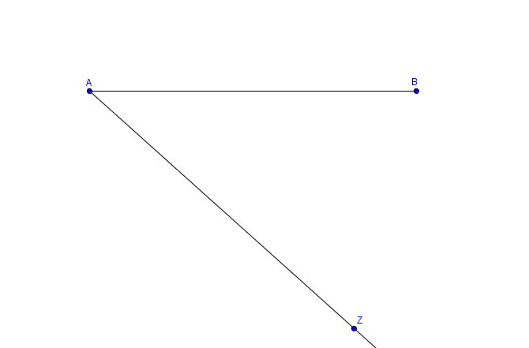
Rozdělení na tři stejné části
Sestrojíme polopřímku
z krajního bodu A pod úhlem přibližně 45°.
Mějme danou úsečku AB.

Slide 4
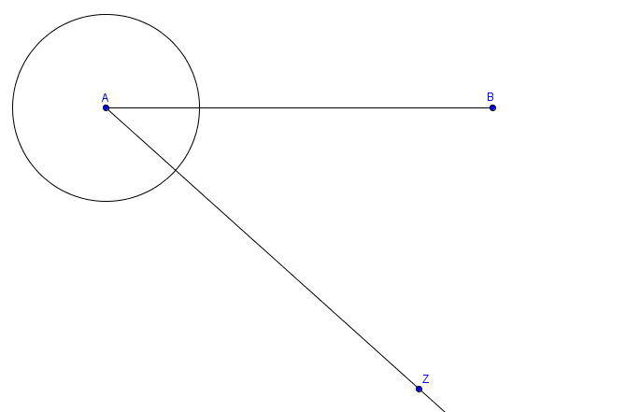
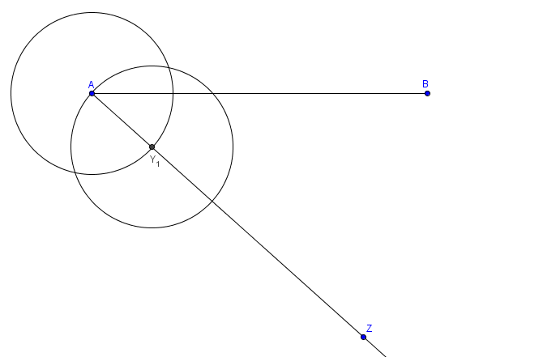
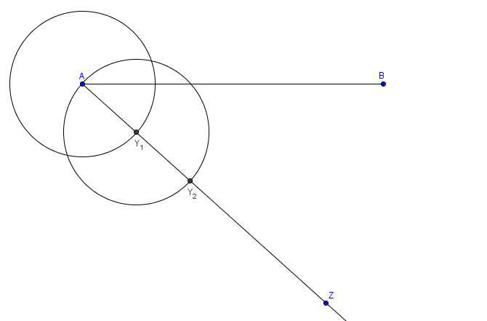
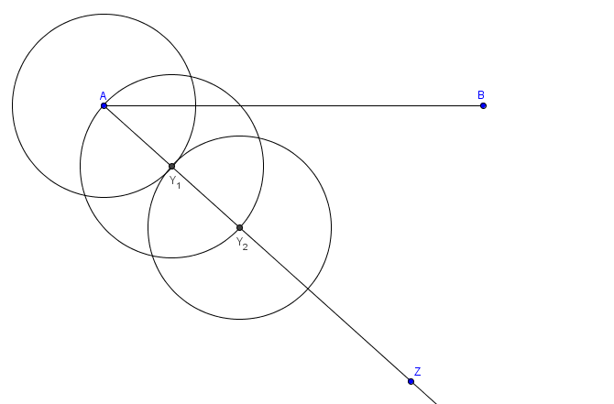
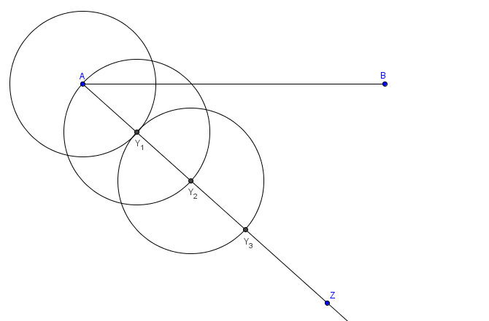
Rozdělení na tři stejné části
Na polopřímce AZ sestrojíme tři stejné dílky.

Slide 5
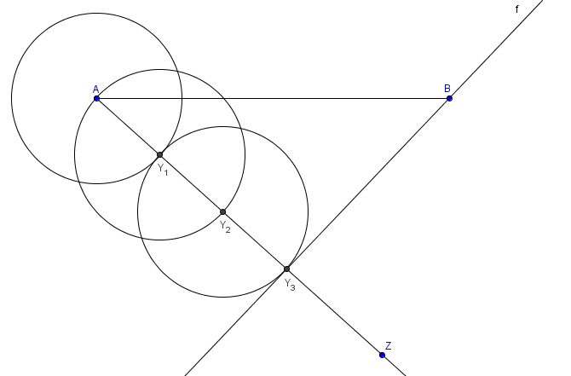
Rozdělení na tři stejné části
Máme tedy tři stejné dílky AY₁, Y₁Y₂ a Y₂Y₃. Spojíme nyní třetí z nich Y₃ s bodem B.

Slide 6
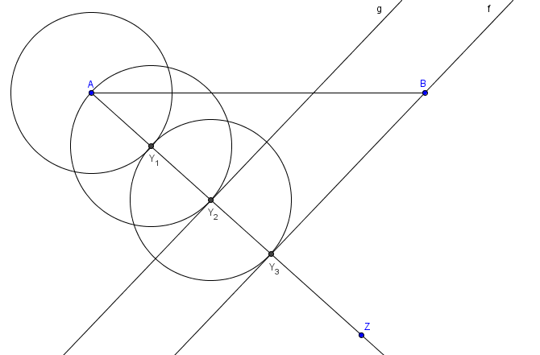
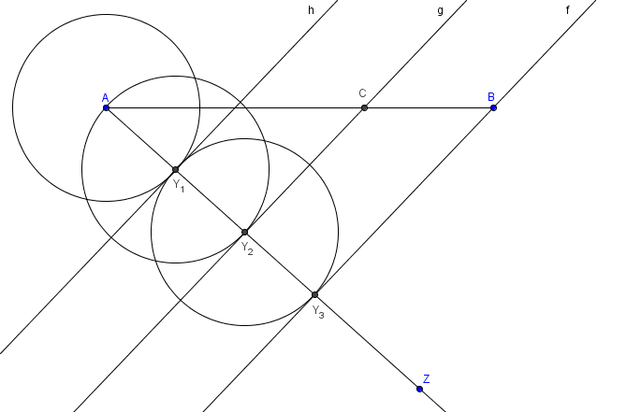
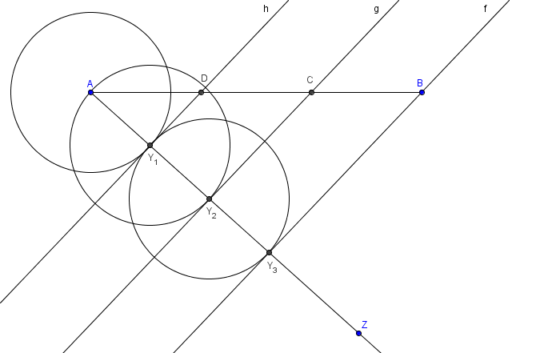
Rozdělení na tři stejné části
Nyní sestrojíme rovnoběžky
s přímkou f procházející body Y₂ a Y₁.

Slide 7
Rozdělení na tři stejné části
V průsečíku rovnoběžek se zadanou úsečkou AB vznikly body C a D, které nám rozdělily danou úsečku na tři stejné části.
Úkol byl splněn!

Slide 8
Rozdělení na tři stejné části
Obdobným postupem můžeme rozdělit libovolnou úsečku na libovolný počet stejných částí. Nyní se však naučíme, jak rozdělit úsečku v daném poměru. Postup bude velmi podobný. Nemusíte se tedy obávat ničeho složitého. ☺

Slide 9
Rozdělení úsečky v daném poměru
Mějme danou úsečku AB
o velikosti 10 cm.

Slide 10
Rozdělení úsečky v daném poměru
Dokázali byste rozdělit tuto úsečku např. v poměru 2:1? Předpokládám, že ano a že byste to udělali početně. Ale…
Zkusme to!

Slide 11
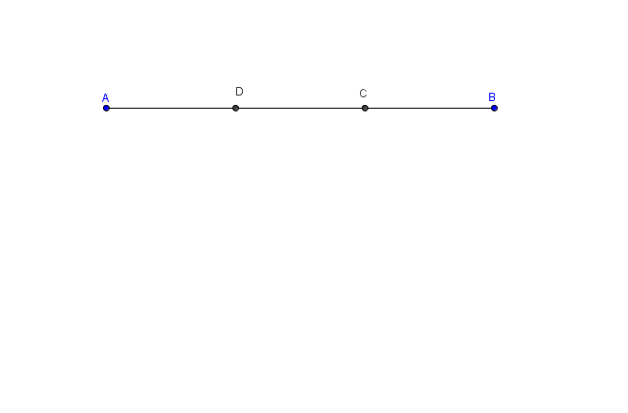
Rozdělení úsečky v daném poměru
Příklad: Rozdělte úsečku |AB|=10 cm v poměru 2:1.
2
1
Řešení: Úsečku rozdělujeme celkem na tři stejné části (vyplývá to ze zadání poměru 2:1 … 2 + 1 = 3)
_
Početně: Velikost 1 dílu … 10 : 3 = 3,3333333… = 3,3
_
_
Velikost 2 dílů … 2 . 3,3333333… = 2 . 3,3 = 6,6
Protože úsečku vzhledem k vycházejícím periodám nelze přesně rozdělit početně, musíme si pomoci graficky.

Slide 12
Rozdělení úsečky v daném poměru
Základní postup při rozdělení úsečky v poměru 2:1 je tedy dle předcházejícího snímku stejný jako při rozdělení úsečky na tři stejné části. Tak si ho ještě jedenkrát projdeme.
Sestrojíme polopřímku
z krajního bodu A pod úhlem přibližně 45°.

Slide 13
Rozdělení úsečky v daném poměru
Na polopřímce AZ sestrojíme přesnou stupnici, v našem případě stačí tři stejné dílky.
Stejné dílky je možné naměřit i podle pravíka. Např.: 1 dílek = 1 cm
nebo 1 dílek = 2 cm.

Slide 14
Rozdělení úsečky v daném poměru
Máme tedy tři stejné dílky AY₁, Y₁Y₂ a Y₂Y₃.
Spojíme nyní třetí z nich Y₃ s bodem B.

Slide 15
Rozdělení úsečky v daném poměru
Nyní sestrojíme rovnoběžku
s přímkou f procházející druhým bodem Y₂ (což plyne
z prvního členu
poměru 2:1).

Slide 16
Rozdělení úsečky v daném poměru
V průsečíku rovnoběžky se zadanou úsečkou AB vznikl bod C, který nám dělí danou úsečku na dvě části o velikostech
v poměru 2:1.
Úkol byl splněn!

Slide 17
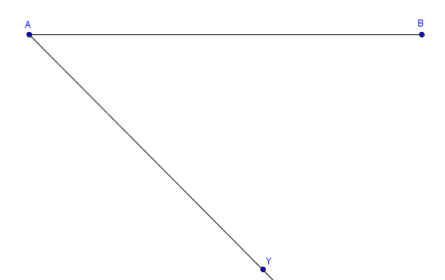
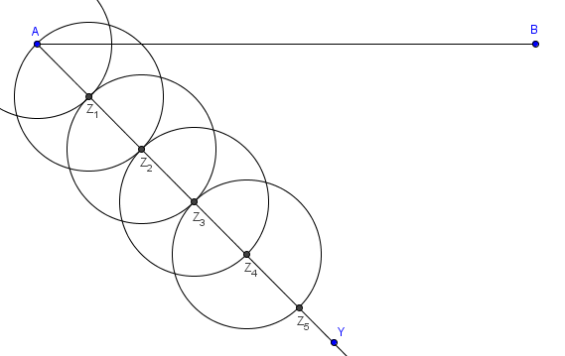
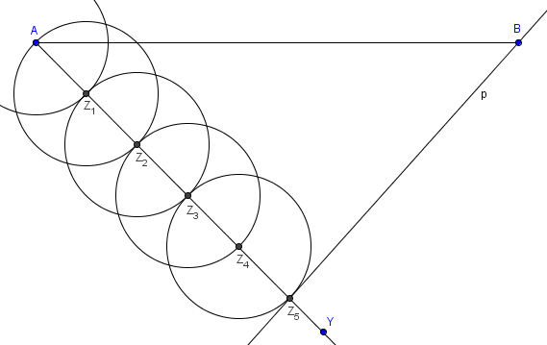
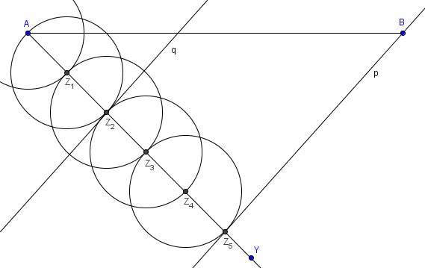
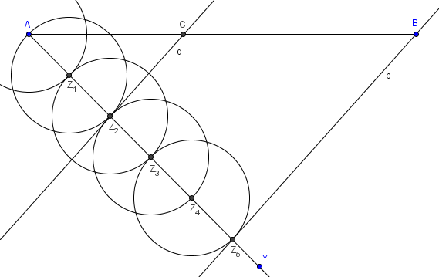
Ještě jednou na jiném příkladu
Příklad: Rozdělte úsečku AB v poměru 2:3.
1) Narýsujeme úsečku zadané velikosti.
2) U jednoho z krajních bodů úsečky sestrojíme polopřímku (libovolný ostrý úhel, ideálně o velikosti okolo 45° - např. v bodě A).
3) Na polopřímce, pomocném rameni, si zvolíme stupnici (většinou 1 dílek = 1 cm nebo 0,5 cm) podle kružítka či pravítka.
4) Naneseme takový počet dílků, na který danou úsečku máme rozdělit (2 + 3 = 5).
5) Poslední „díl“ spojíme s druhým krajním bodem úsečky (s bodem B).
6) Podíváme se, kolik dílů má mít první část rozdělené úsečky, a z tohoto dílu vedeme rovnoběžku s přímkou sestrojenou v předcházejícím bodě.
7) Průsečík této rovnoběžky a zadané úsečky je bod, který ji rozdělí v daném poměru.

Slide 18
Ještě jednou celý postup
Příklad: Rozdělte úsečku AB v poměru 2:3.
1) Narýsujeme úsečku zadané velikosti.

Slide 19
Ještě jednou celý postup
Příklad: Rozdělte úsečku AB v poměru 2:3.
2) U jednoho z krajních bodů úsečky sestrojíme polopřímku (libovolný ostrý úhel, ideálně o velikosti okolo 45° - např. v bodě A).

Slide 20
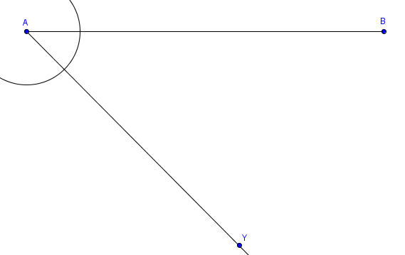
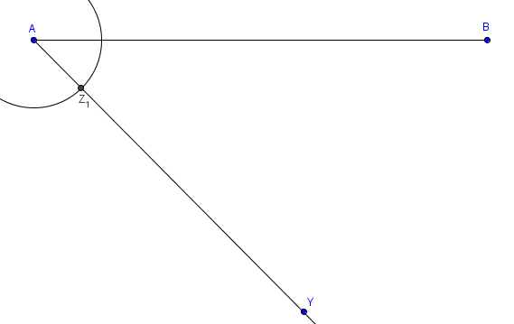
Ještě jednou celý postup
Příklad: Rozdělte úsečku AB v poměru 2:3.
3) Na polopřímce, pomocném rameni, si zvolíme stupnici (většinou 1 dílek = 1 cm nebo 0,5 cm) podle kružítka či pravítka.

Slide 21
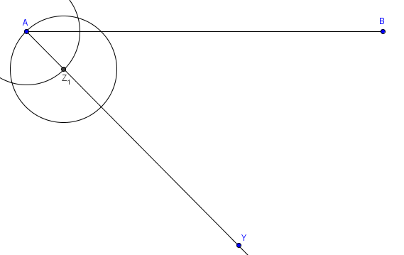
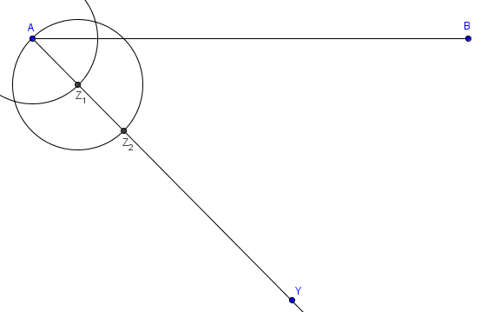
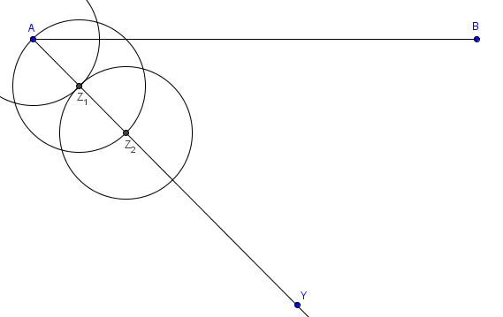
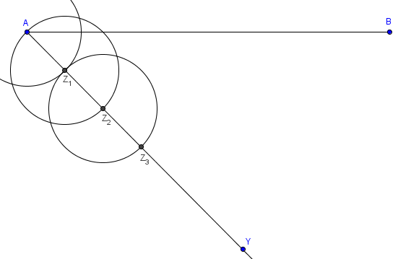
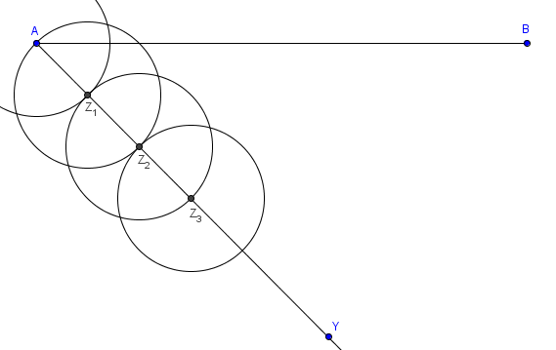
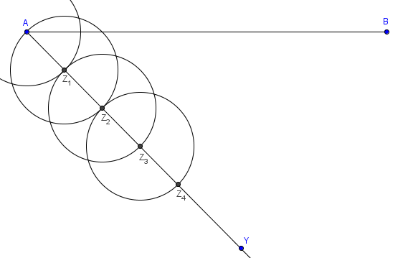
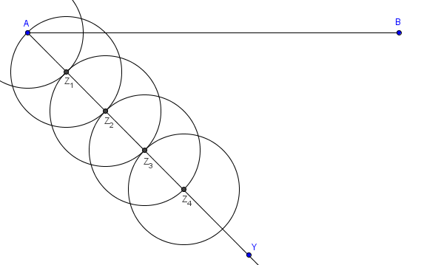
Ještě jednou celý postup
Příklad: Rozdělte úsečku AB v poměru 2:3.
4) Naneseme takový počet dílků, na který danou úsečku máme rozdělit (2 + 3 = 5).

Slide 22
Ještě jednou celý postup
Příklad: Rozdělte úsečku AB v poměru 2:3.
5) Poslední „díl“ spojíme s druhým krajním bodem úsečky (s bodem B).

Slide 23
Ještě jednou celý postup
Příklad: Rozdělte úsečku AB v poměru 2:3.
6) Podíváme se, kolik dílů má mít první část rozdělené úsečky, a z tohoto dílu vedeme rovnoběžku s přímkou sestrojenou v předcházejícím bodě.

Slide 24
Ještě jednou celý postup
Příklad: Rozdělte úsečku AB v poměru 2:3.
7) Průsečík této rovnoběžky a zadané úsečky je bod, který ji rozdělí v daném poměru.

Slide 25
Příklady k procvičení
Příklad č. 1: Rozdělte úsečku |AB| = 11 cm v poměru 4:3.

Slide 26
Příklady k procvičení
Příklad č. 2: Rozdělte úsečku |XY| = 15 cm v poměru 2:5.

Slide 27
Příklady k procvičení
Příklad č. 3: Rozdělte úsečku |OP| = 145 mm v poměru 7:3.

